Slide 1
用脉冲星单脉冲
研究脉冲星磁层
的尝试
曹顺顺
北京大学
物理学院
天文学系
博士研究生
2025.5.7
@NAOC
共17页

Slide 2
1. 脉冲星及其磁层
脉冲星：稳定自转的强磁场致密天体，辐射周期性的类脉冲信号。
基本信息：
· 辐射信号周期=自转周期：一般在毫秒到秒的量级。
· 自转稳定：可以用周期和周期导数等预言每一个脉冲位置。
· 致密天体：质量与太阳相当，半径约10公里。一般被认为是中子星。
· 表面强磁场：约10⁸到10¹²高斯。
· 从无线电（射电）到γ射线都有辐射，其中射电脉冲星最多（~4000颗）。
psr.pku.edu.cn

Slide 3
脉冲星射电辐射起源：星体周围的磁化等离子体——磁层。
磁层的作用：加速粒子、激发辐射、调制辐射……
磁层研究的基础是其中波的本征模式
极强磁场准电中性冷等离子体中的高频电磁波
（回旋频率>>波的频率>>等离子体频率）
有两个本征模式：平行与垂直磁场方向。
（粒子可以被认为只能在一维方向上运动）
平行磁场方向➔寻常波 (O mode)
垂直磁场方向➔非寻常波 (E/X mode)
两个波有不同的色散关系，
或者说折射率对频率的依赖不一样。

Slide 4
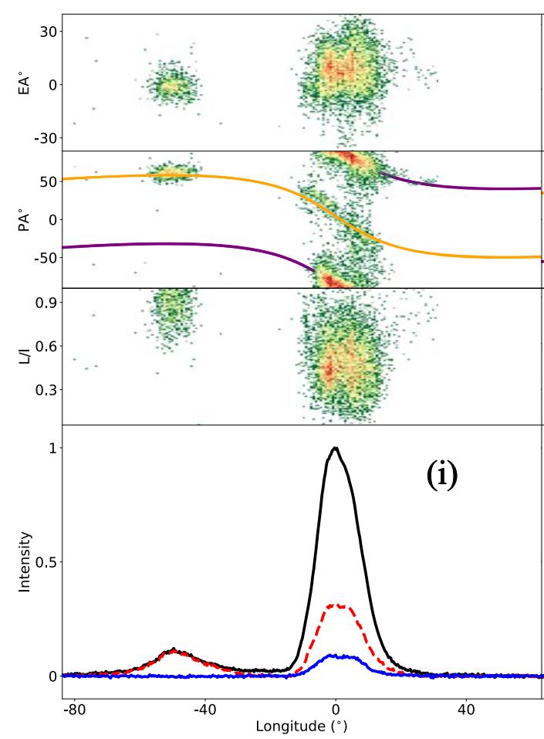
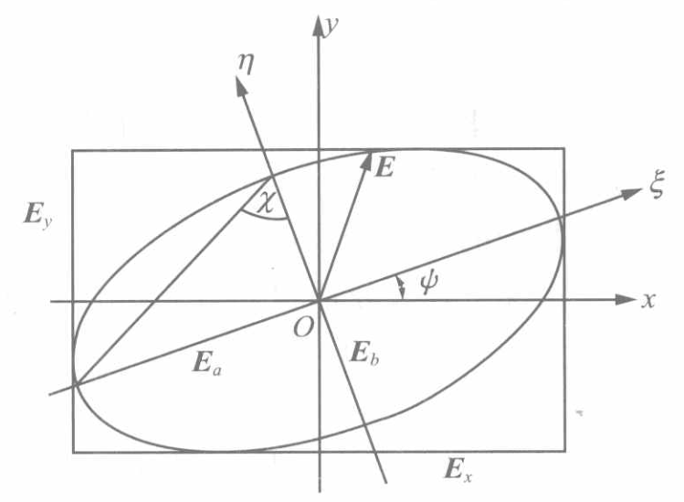
极强磁场中的这两个模式都是线偏振的，
对应了脉冲星观测中的“正交偏振模式” (OPM).
例如右图来自脉冲星B0943+10的FAST数据，
其“PA”版块展现了脉冲星信号偏振位置角的
分布：有相差90度的散点聚集。在某一脉冲
相位上，有的脉冲O模主导，有的X模主导。
椭圆偏振面的参数
摘自《射电天文工具》

Slide 5
正交波模之间色散关系的区别，以及它们之间的相干与非相干叠加，为脉冲星信号丰富的偏振行为提供了一些解释。
例如，脉冲星信号中的圆偏振可以直接来自波模相干叠加。
但一种现象似乎可以由多种机制解释。
例如：由于磁层各处并非电中性 (GJ电荷密度)，本征模式可以一定程度偏离线偏振，这也导致传播信号产生圆偏振成分 (可参考Arons & Barnard 1986 ApJ 等)。
另外，产生圆偏振成分具体有多大，取决于粒子数密度、粒子能量等磁层参数。它们没有被很好地确定 (例如粒子洛伦兹因子的估计量级为10~1000，参考Philippov & Kramer 2022 ARA&A).
叠加相位差为0➔
⬅叠加相位差为pi/2
https://cddemo.szialab.org/index.html

Slide 6
如何厘清磁层中的物理过程，以及限制磁层参数？
研究的机遇：
FAST的高灵敏度有助于研究
脉冲星单个周期的信号 (单脉冲)。
单脉冲可以反映脉冲星辐射的更多细节。
研究的意义：
· 了解脉冲星这一自然的等离子体实验室。
· 磁层与辐射过程与致密星表面特性相关。
· 为脉冲星作为极端条件粒子实验室铺路。
……
下面来看一个尝试。
每个周期=单脉冲
（每个周期可以很不一样）
几百上千个周期叠加
积分轮廓/平均轮廓
（一般比较稳定）

Slide 7
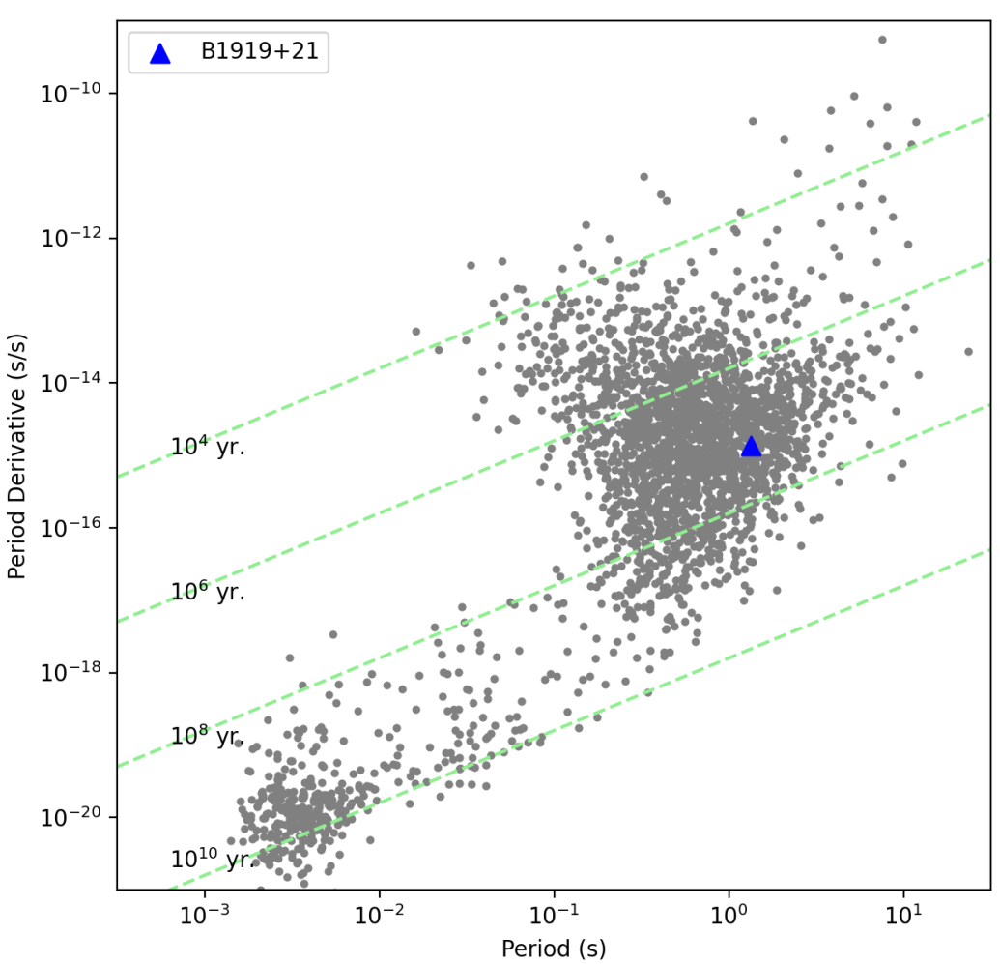
2. 脉冲星B1919+21的单脉冲偏振研究
基于文章
Rapid Rotation of Polarization Orientations in PSR B1919+21’s
Single Pulses: Implications on Pulsar’s Magnetospheric Dynamics
The Astrophysical Journal (2025), Vol 983, 43
作者：
曹顺顺, 姜金辰, Jaroslaw Dyks, 李柯伽,
卢吉光, Lucy S. Oswald, 王维扬, 徐仁新
PSR B1919+21: 人类发现的第一颗脉冲星，被大量研究。
周期约1.34秒，周期变化率约1.35×10⁻¹⁵.
FAST观测时长20min (PI: 曹顺顺) + 50min (PI: 王维扬).
频率：1-1.5 GHz, 分为4096个通道。
每个周期分为4096份，时间分辨率约0.3毫秒。
周期-周期导数图：
（数据来自PSRCAT）

Slide 8
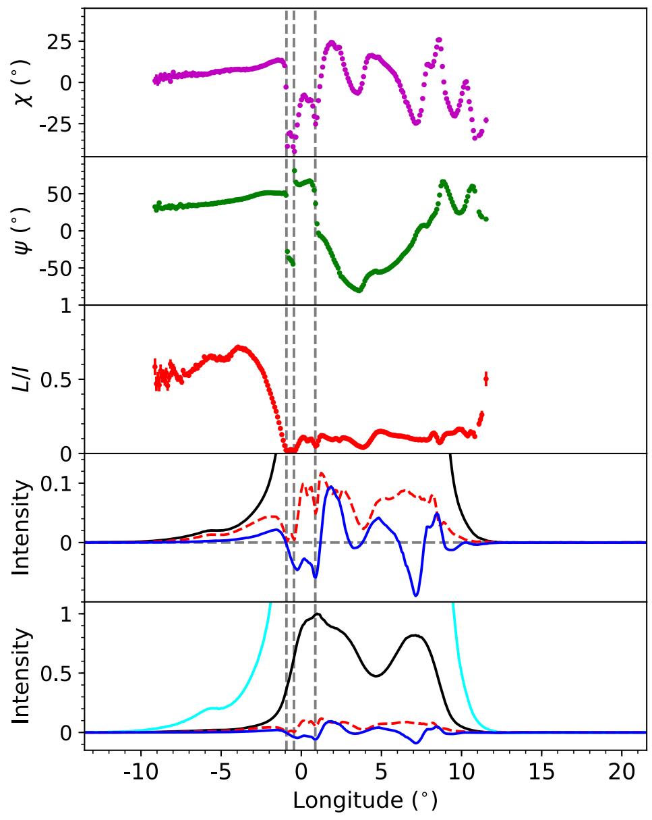
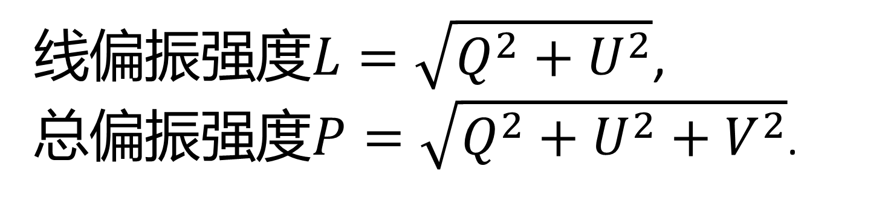
B1919+21脉冲带偏振的积分轮廓：基于Stokes参数 (I, Q, U, V).
椭圆率角
线偏振强度$L=\sqrt{Q^{2}+U^{2}}$,
总偏振强度$P=\sqrt{Q^{2}+U^{2}+V^{2}}$.
特点：轮廓的大部分区域线偏振度低 (<0.2).
偏振位置角ψ变化非单调，有跳变。
椭圆率角χ有类似振荡的变化。
偏振位置角
线偏振度
下面的
放大版
十倍总强度
I
总强度
线偏振强度
圆偏振强度
L
V
椭圆偏振面的参数
摘自《射电天文工具》

Slide 9
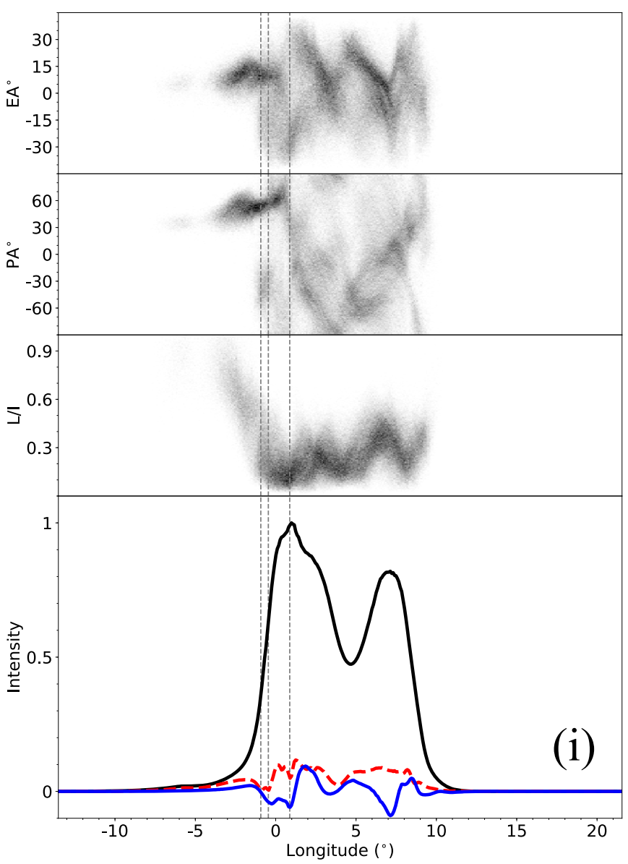
B1919+21的单脉冲偏振参数分布：基于Stokes参数 (I, Q, U, V).
线偏振强度$L=\sqrt{Q^{2}+U^{2}}$,
总偏振强度$P=\sqrt{Q^{2}+U^{2}+V^{2}}$.
椭圆率角
特点：偏振位置角的分布看不出简单的结构，
但也有正交偏振模式的痕迹 (轮廓左沿)。
椭圆率角的分布仍呈现类似振荡的结构。
偏振位置角
线偏振度
总强度
线偏振强度
圆偏振强度
I
L
V
椭圆偏振面的参数
摘自《射电天文工具》

Slide 10
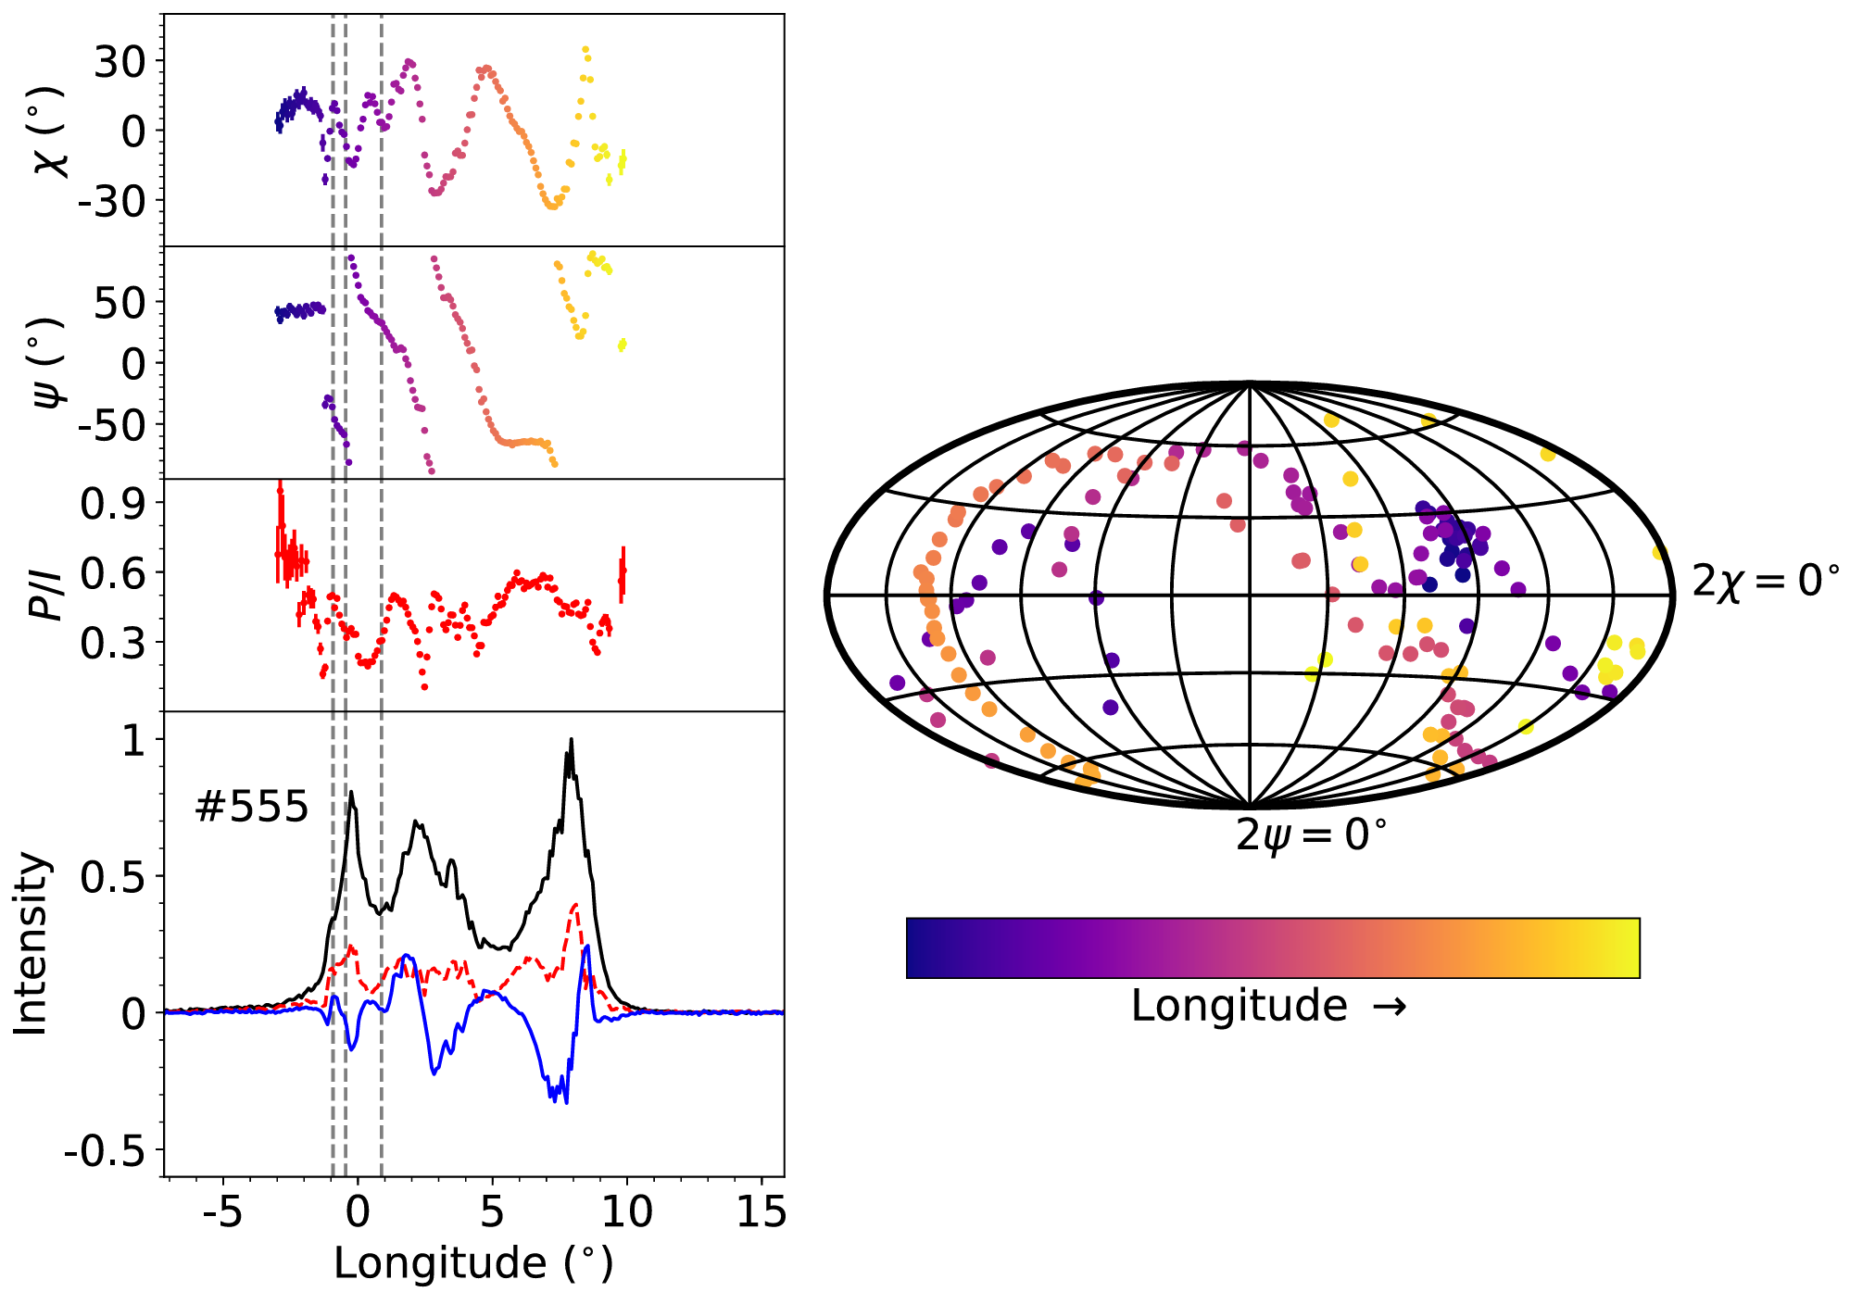
B1919+21的单脉冲：基于Stokes参数 (I, Q, U, V).
线偏振强度$L=\sqrt{Q^{2}+U^{2}}$,
总偏振强度$P=\sqrt{Q^{2}+U^{2}+V^{2}}$.
椭圆率角
偏振位置角
特点：超过1/3的单脉冲有ψ随脉冲经度的、超过
180°的快速准单调转动，最大的转动可以达到720°.
偏振位置角转动伴随着椭圆率角的时间振荡。
总偏振度
I
总强度
线偏振强度
圆偏振强度
L
V
椭圆偏振面的参数
摘自《射电天文工具》

Slide 11
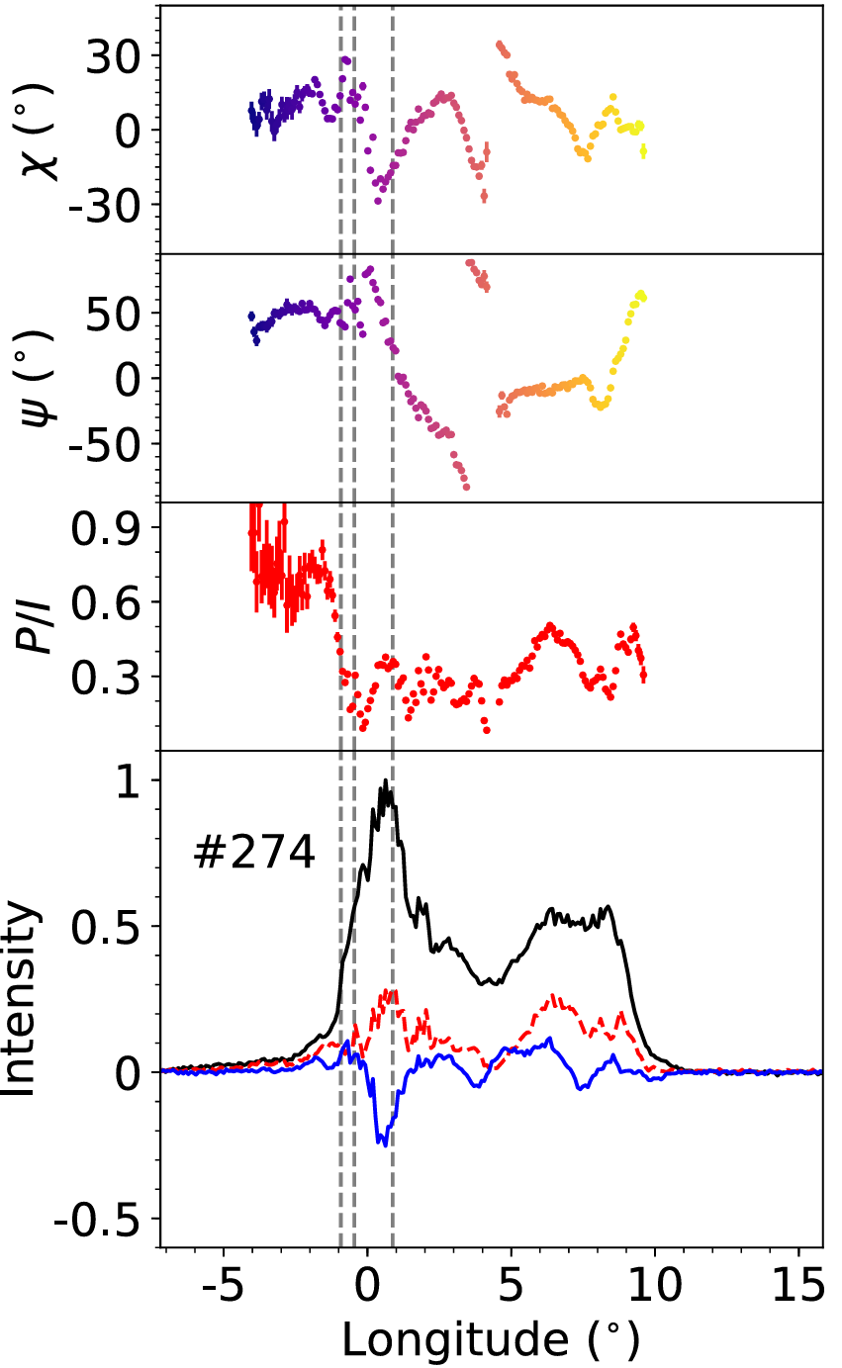
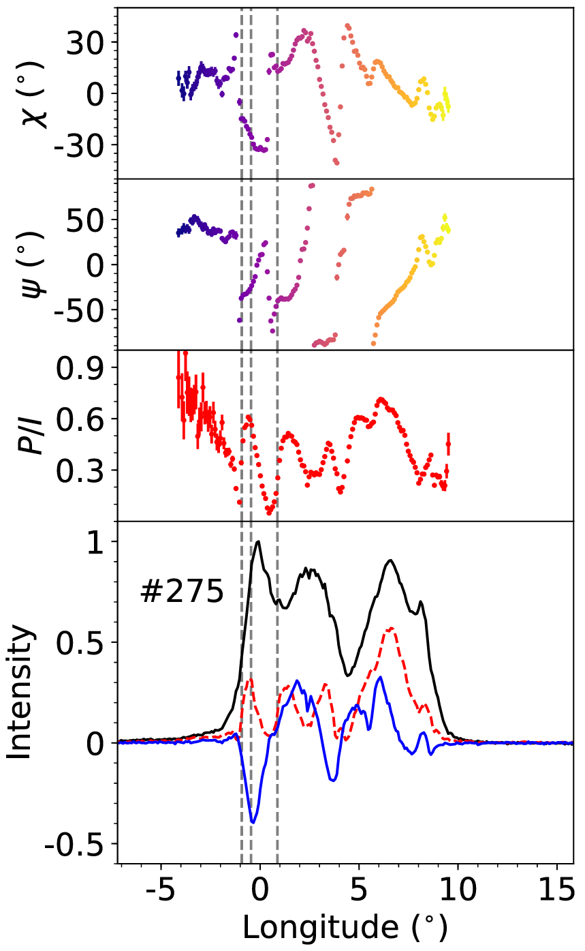
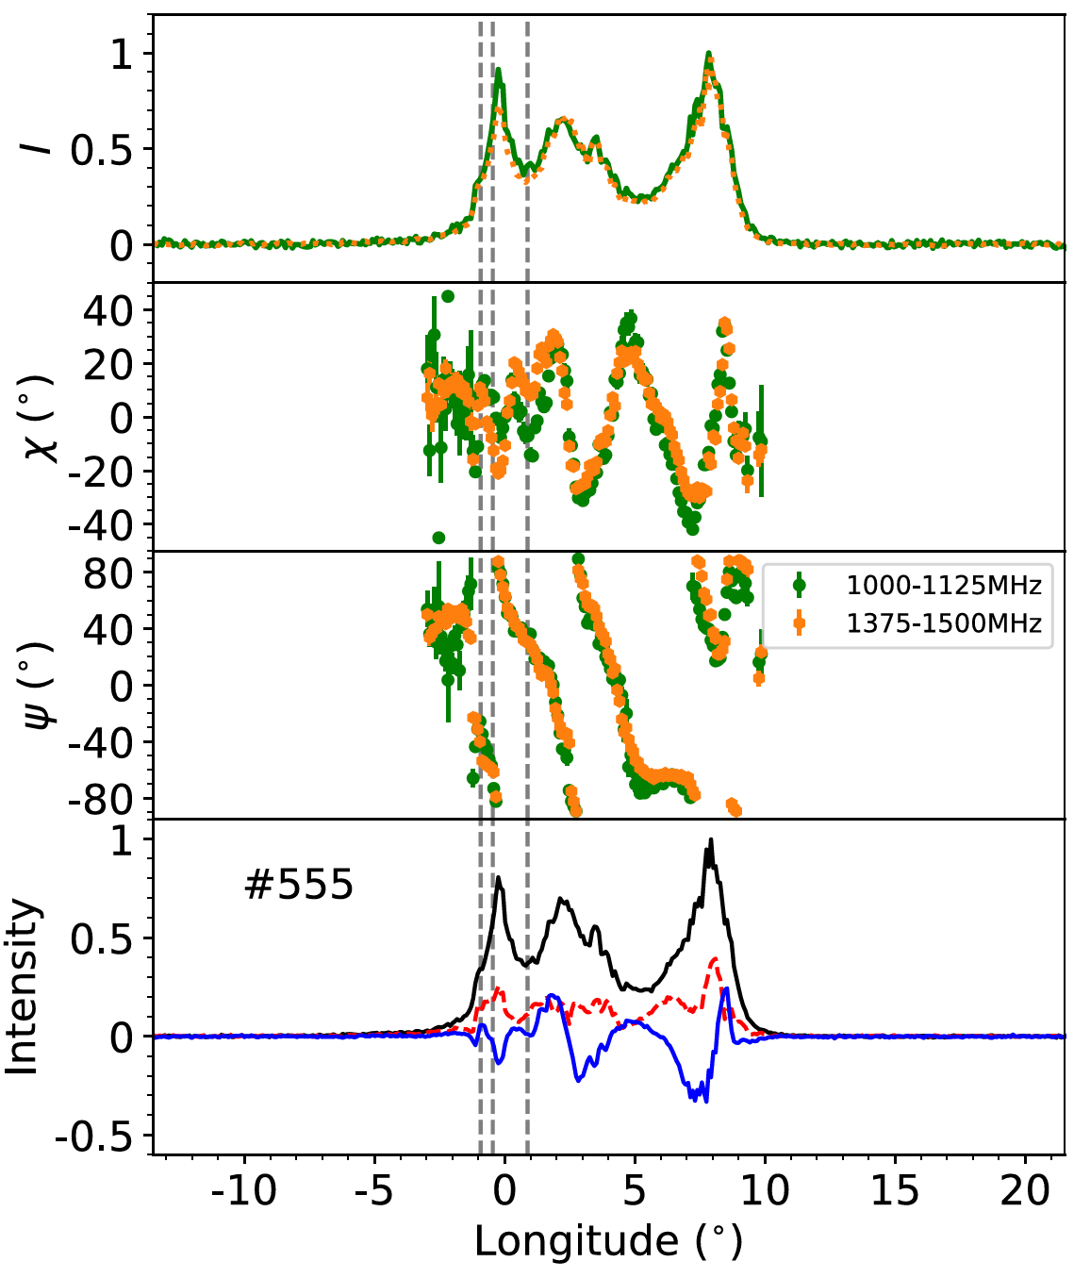
大部分的准单调偏振位置角曲线有负的斜率，少数有正的斜率 (如#275) ➔ 旋转方向的不对称。
另外，这种偏振位置角转动一般不显著随频率演化。
一个分频率的图例
B1919+21的几个单脉冲偏振示例
➔➔如何解释这种偏振位置角的转动呢？

Slide 12
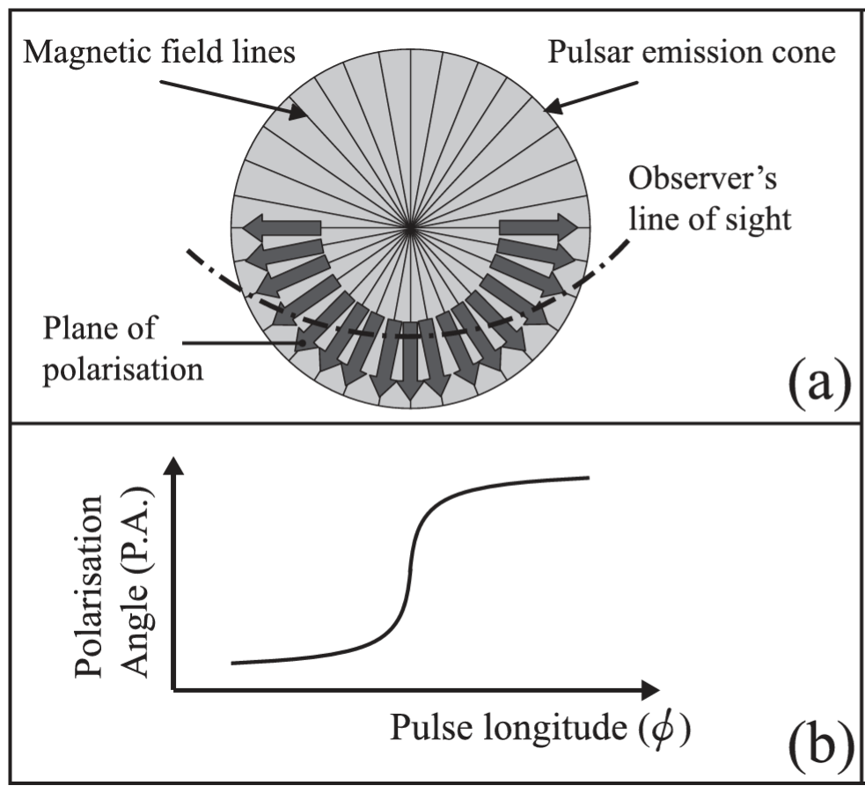
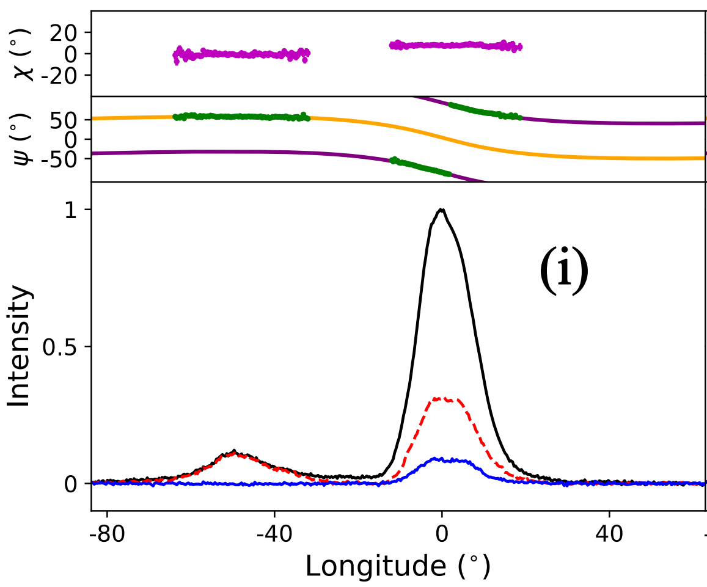
首先，偏振位置角180度以内的单调转动在脉冲星辐射中非常普遍。
由前面的介绍，波模方向可以由局域磁场的方向决定。因此给定磁场位形 (如偶极场)，在忽略一些其他传播效应的前提下，可以推出波偏振方向应该满足的形式。一个经典的例子是旋转矢量模型 (rotating vector model, RVM, Radhakrishnan & Cooke 1969 ApL).
如左图示，轴对称磁场 (实线) 对应波的偏振面方向 (深色箭头)，可导出S形的偏振位置角曲线。
B0943+10
(FAST, 1.25GHz)
可以解释一些观测现象，上图的黄色紫色线是相差90度的两条RVM曲线。90度跳变来源于波模的非相干叠加。
7 mm
Noutsos et al. 2012 A&A

Slide 13
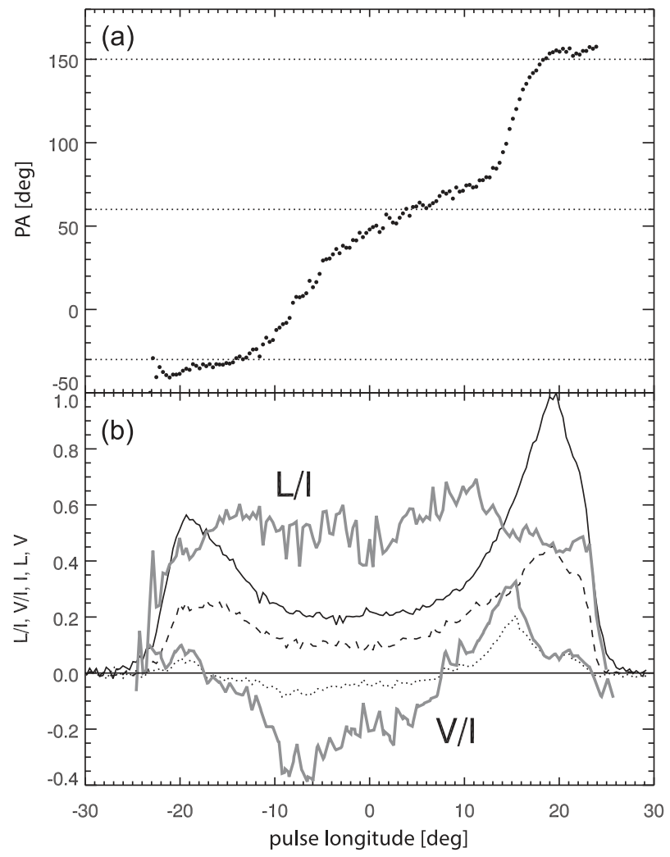
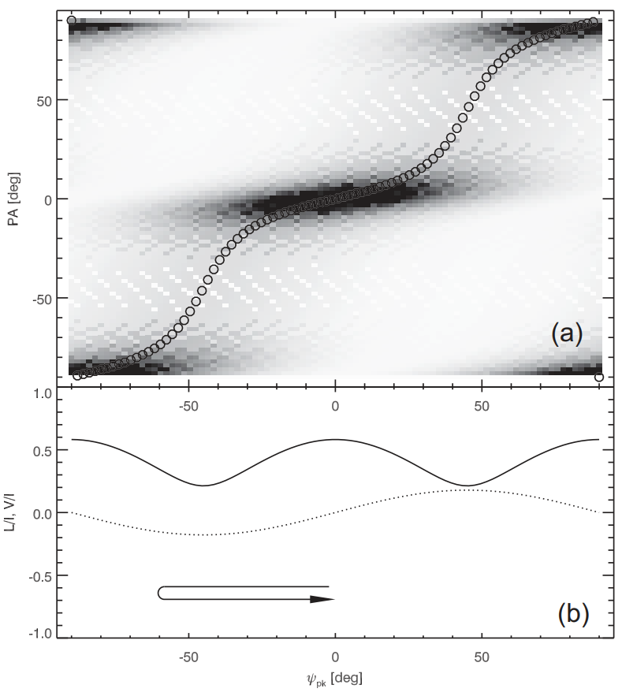
在RVM的基础上，波模的相干叠加能够导致偏振位置角显著偏离RVM曲线。
数据➔
⬅模型
7 mm
两图摘自Dyks 2017 MNRAS. 他利用波模相干叠加复现了PSR B1913+16的积分轮廓偏振。

Slide 14
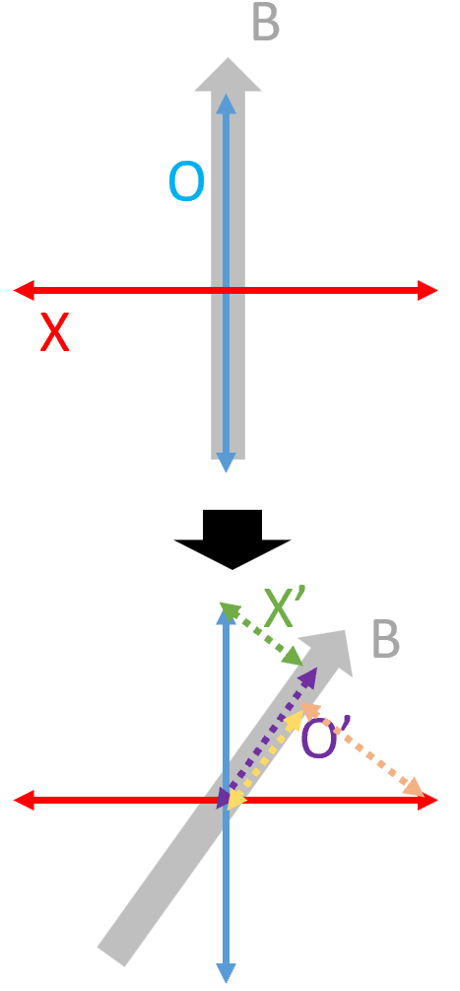
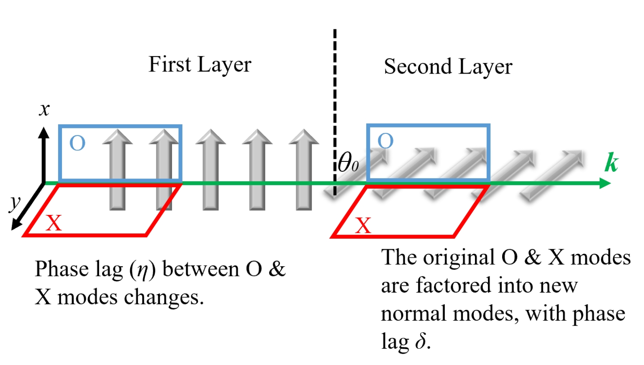
B1919+21单脉冲中的现象更加极端：偏振位置角可以准单调旋转约720°.
我们认为这种现象可以归结为：波模之间相位差随脉冲经度的变化。
参考过往的脉冲星磁层理论 (例如Lyubarskii & Petrova 1999 ApSS),
我们把脉冲星磁层简化为两层等离子体，假设波模一开始就相干叠加*：
内层数密度足够高，本征模式偏振方向
受局域磁场方向约束（绝热传播）
(2) 外层数密度降低，原有偏振波分解到
新的本征模式后叠加（波模耦合）
*可能是过强的假设……
1层横截面：
2层横截面：
7 mm

Slide 15
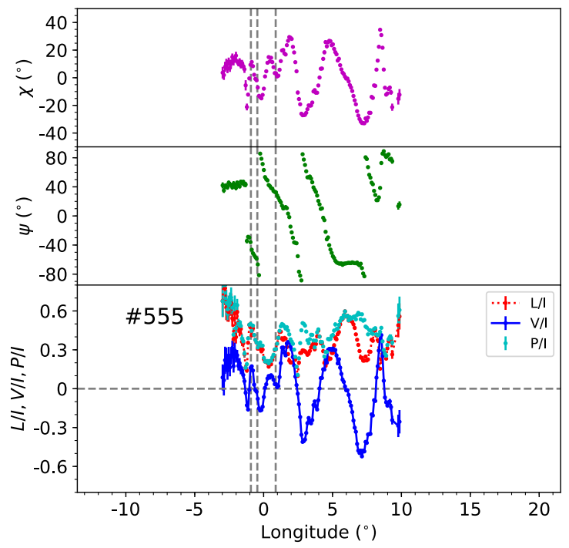
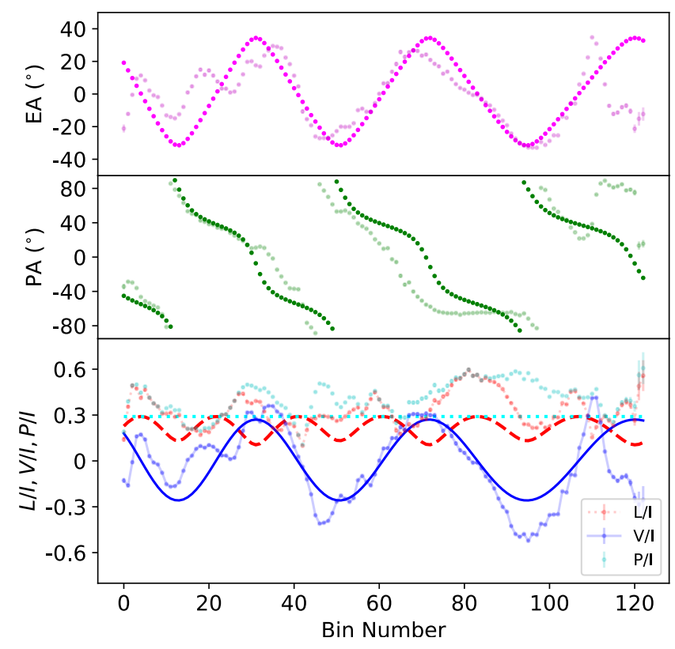
模型参数有：
· 相干叠加程度 (参考了Oswald, Karastergiou, Johnston 2023 MNRAS)
· 波模之间振幅比
· 波模之间相位差 (两层不同)
· 第一层与第二层磁场方向角度差
如果固定初始本征模式振幅比，只让相位差
随着脉冲经度单调变化，重现出的偏振 (深色) 符合数据中偏振 (浅色) 的大致变化。
7 mm
数据结果

Slide 16
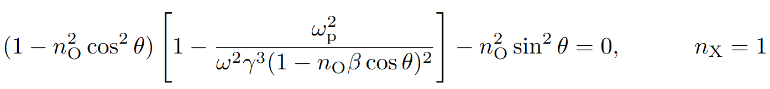
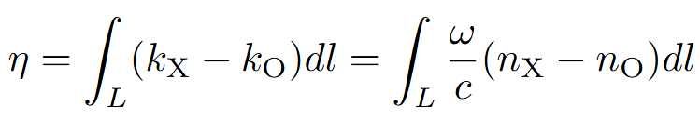
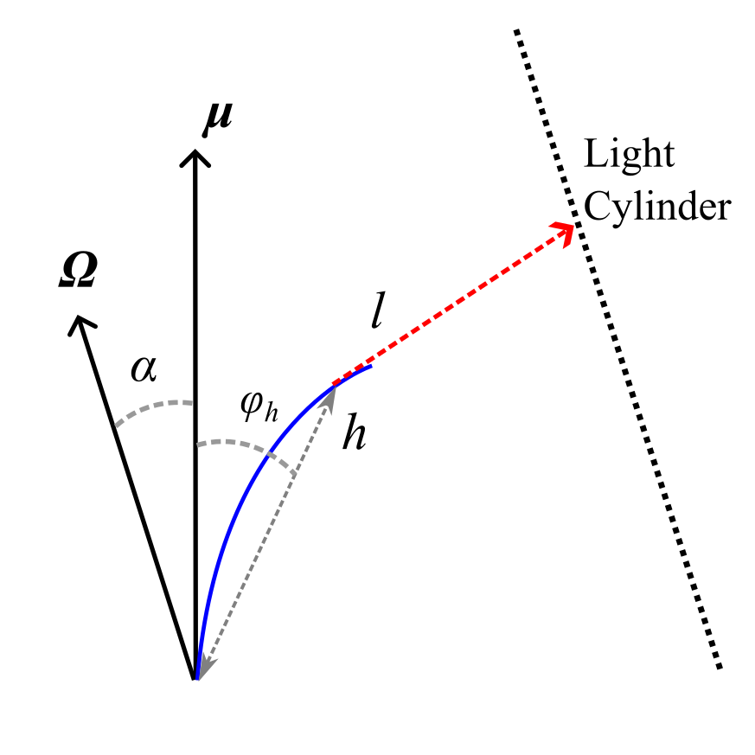

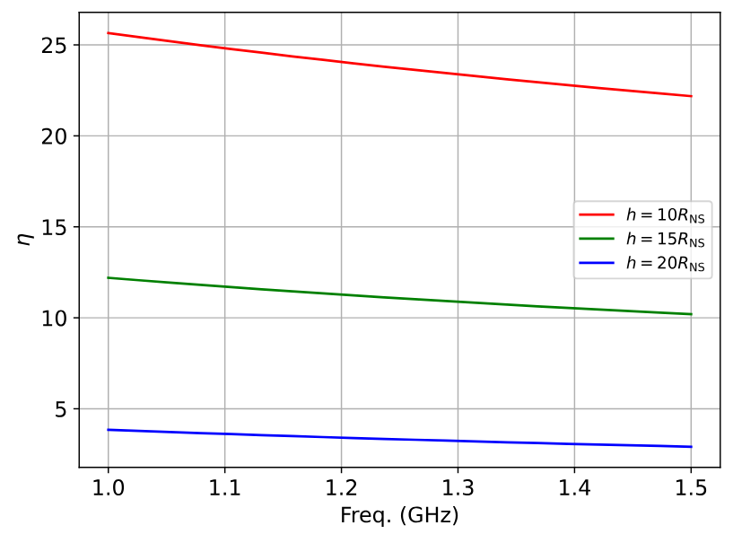
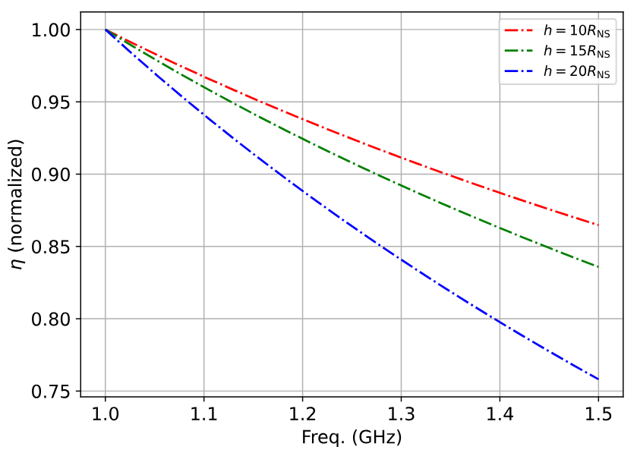

波模之间相位差随脉冲经度的准单调变化可能是
B1919+21单脉冲偏振快速准单调转动的主要原因。
要发生约540°的偏振转动，相位差需变化约6π.
相位差估计：利用无穷强磁场中冷等离子体色散关系。
要达到所需相位差，脉冲星表面电子数密度与粒子洛伦兹因子之间应大致满足$n_{e}/γ^{3}\sim {10}^{3}$ cm⁻³.
左下图显示，相位差对频率的依赖与磁层中的辐射高度有关，这是因为色散关系依赖于波矢和局域磁场的夹角θ，而辐射高度决定波矢方向上的磁场位形分布。弱频率依赖要求低的辐射高度 (约10²km量级)。
计算时假设脉冲星
磁场是纯偶极场。
不同辐射高度下相位差对频率的依赖，右图作了归一化。

Slide 17
大部分的准单调偏振位置角曲线有负的斜率，少数有正的斜率 (如#275) ➔ 旋转方向的不对称。
B1919+21的几个单脉冲偏振示例
在目前的框架中，旋转方向的不对称反映了相位差随脉冲经度的变化存在对称性破缺。
这可能反映了特定的等离子体密度分布或粒子能量分布。

Slide 18
3. 总结与展望
脉冲星磁层中有丰富的物理过程，其中的参数不确定，需要理论与观测结合的研究。
脉冲星B1919+21的单脉冲偏振存在随脉冲经度快速准单调转动的现象。
我们认为该现象由脉冲星磁层中本征波模之间相位差，在脉冲经度区间
内单调变化导致，由此可对脉冲星磁层的参数和物理过程做一些限制。
这个工作目前引出的问题：
波模在磁层中什么位置发生相干叠加？什么位置发生非相干叠加？
波模的振幅比由什么磁层参数决定？随脉冲经度如何变化？
其他脉冲星中是否也有类似的极端现象？原理是否相同？
……
谢谢大家
7 mm

